Slide 1

Pascal-S2C编译器项目中期汇报
负责模块 — 代码生成 (Code Generation)
汇报人：计子毅
日期：2026年4月17日
1/11

Slide 2
本次汇报议程
模块概述与定位
核心数据结构设计
01
02
介绍代码生成模块在整个编译器架构中的核心作用与功能，明确其作为连接前端分析与后端输出的枢纽地位。
详细解析模块内部的关键数据结构，重点分析代码写入器（Writer）和生成器实现类的设计思路与数据流转逻辑。
关键映射规则与算法
当前进展与下一步计划
03
04
深入阐述将Pascal-S源语言语法结构转换为C目标语言代码的核心语义映射规则，以及关键的递归下降翻译算法。
展示目前已完成的核心功能模块测试结果，并规划下一阶段针对复杂语法结构的适配开发与性能优化任务。
2/11

Slide 3



01. 模块概述与定位
功能定位
技术特点
在编译器中的位置
核心使命
直接生成机制
编译流程最后一环
将语义分析后的Pascal-S程序视图与符号表，精确转换为符合ANSI C标准的可编译代码。
不依赖中间代码（如三地址码），直接遍历语法树生成目标代码，简化流程。
位于语义分析模块之后，是连接源语言（Pascal-S）与目标语言（C）的关键桥梁。
智能遍历与优先级
关键职责
输入与输出
采用深度优先遍历算法；严格遵循C语言运算符优先级，自动添加括号保证计算正确。
确保生成代码语义一致，同时具备良好的可读性与可编译性。
输入：合法语法树 + 符号表；
输出：最终的C语言文件。
代码生成模块的核心使命，是将前端处理好的、语义合法的Pascal-S程序视图，精确地转换为标准的C语言代码。设计特点是直接从语法树生成代码，采用深度优先遍历，并特别处理了表达式的优先级问题，以保证生成代码的正确性。在整个编译器架构中，它处于最后一环，是连接高级语言和低级语言的关键桥梁。
3/11

Slide 4






02. 核心数据结构设计 (1/2)
CCodeGenerator
对外接口类
CodegenImpl
核心实现类
核心作用定义
核心逻辑封装
作为模块对外暴露的唯一接口，负责屏蔽所有内部复杂的实现细节，提供统一调用入口。
封装了代码生成的全部底层逻辑、上下文环境管理和类型映射规则。
核心生成接口
关键上下文结构
std::string generate(const LoweredProgramView& program) const;
•FunctionContext: 记录当前函数名、返回类型等元信息。
•RenderedExpr: 存储表达式渲染文本、优先级，处理复杂嵌套。
功能流程说明
流程启动方法
接收语义分析后的程序视图，调度生成逻辑并返回完整C代码字符串。
std::string generate(); // 启动完整的代码生成流水线
两个主要的类。CCodeGenerator是对外的唯一接口，它提供了一个简洁的generate方法。而真正的实现逻辑都封装在CodegenImpl类中，它包含了代码生成所需的所有上下文和规则，是我们模块的核心。
4/11

Slide 5








02. 核心数据结构设计 (2/2)
CWriter/ 代码写入器
CodeGenError/ 错误结构体
核心定位：将生成的代码进行格式化输出，比如自动缩进，提升代码的可读性。
异常捕获机制：专门用于记录代码生成过程中的异常信息（如语法不支持、类型推导失败等），并关联到源程序的具体位置，极大提升调试效率。
核心功能 API
关键数据字段定义
indent() / dedent()
writeLine()
ErrorType:错误类型编码 (枚举值，如 SYNTAX_ERROR)
writeRaw() (Raw)
str() (Result)
Description:错误的详细自然语言描述
除了核心实现类，CWriter类，负责将生成的代码进行格式化输出，比如自动缩进，大大提升了代码的可读性。同时，CodeGenError结构体，用于在代码生成过程中捕获和记录错误，方便调试和用户反馈。
5/11

Slide 6
03. 核心映射规则 (1/2)
为确保语义一致，我们定义了严格的Pascal-S到C的映射规则，以下为核心的数据类型对应关系。
数据类型映射表
Pascal-S 类型 | C 语言类型 | 映射说明
integer | int | 标准整型直接映射
real | float | 单精度浮点数类型
char | char | ASCII 字符直接映射
boolean | bool | 需引入头文件 <stdbool.h>
代码生成的核心在于定义正确的映射规则。根据数据类型映射表。可以看到，将Pascal-S的各种数据类型，包括基本类型、数组、过程和函数，都一一对应到了C语言的相应结构上。特别是对于var参数，将其映射为C语言的指针，以实现按引用传递的语义。
6/11

Slide 7

03. 核心映射规则 (2/2)
流程控制结构映射
输入输出与运算符映射
begin ... end
{ ... } (自动缩进)
read(x) / write(x)
scanf(...) / printf(...)
if ... then ... else
if() { ... } else { ... }
赋值 / 逻辑运算
= / && / || / !
while / for 循环
while() { ... } / for(;;)
关系比较运算
== (等于) / != (不等)
除了数据类型，还定义了语法结构和关键字的映射规则。例如，Pascal的begin...end会被转换为C的花括号，if...then...else结构也会被正确地转换。算法会严格遵循C语言的运算符优先级，并在必要时自动添加括号，确保生成代码的运算逻辑与源程序完全一致。
7/11

Slide 8
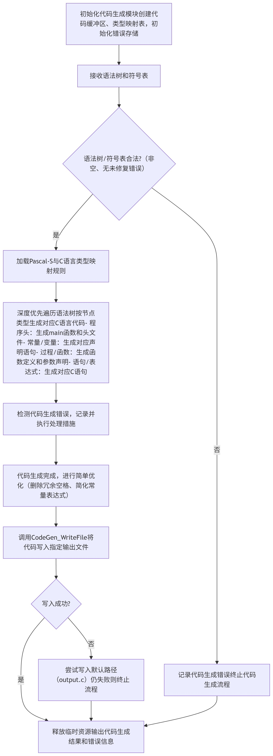
04. 核心算法流程
核心算法原理解析
语法树深度优先遍历转换算法
通过对抽象语法树（AST）进行深度优先遍历，将树状结构的语义节点逐层解析。在遍历过程中结合代码生成器的上下文环境，将结构化的逻辑信息递归转换为标准化的目标代码。
关键步骤：初始化环境 → 节点遍历 → 代码渲染 → 格式化输出
整个过程基于对语法树的深度优先遍历。从初始化开始，依次生成头文件、全局声明、子程序，并最终生成main函数。在遍历过程中，表达式会被递归地渲染，并通过CWriter进行格式化。整个流程确保了所有节点都被正确访问和转换。
8/11

Slide 9





05. 当前进展与下一步计划
当前进展 (已完成)
下一步重点计划
核心数据结构定义
完善复杂语法节点支持
完成 CCodeGenerator、CodegenImpl、CWriter 等核心类的架构设计与功能实现。
重点实现数组、记录类型的生成；完成过程/函数调用及 Var 参数传递的逻辑开发。
基础映射规则落地
建立完善的错误处理机制
实现 integer/real/char 等基本类型，及 begin/end、if/else 等基础语法的代码映射。
设计 CodeGenError 统一上报接口；针对不支持语法抛出明确的语义错误提示。
代码生成框架搭建
全面测试与性能优化
构建了完整的生成主流程，支持从 AST 节点遍历到目标代码输出的全链路逻辑。
编写覆盖核心功能的单元测试用例；执行端到端集成测试，确保模块协同稳定。
9/11

Slide 10
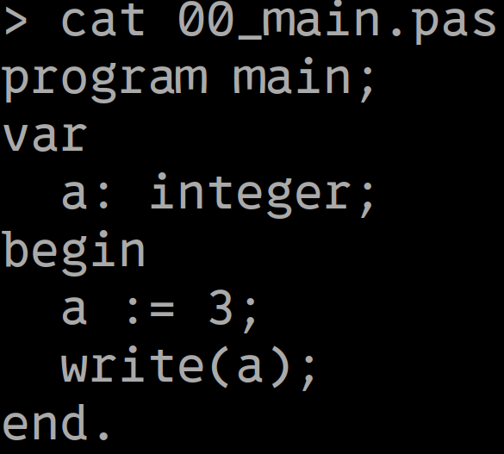
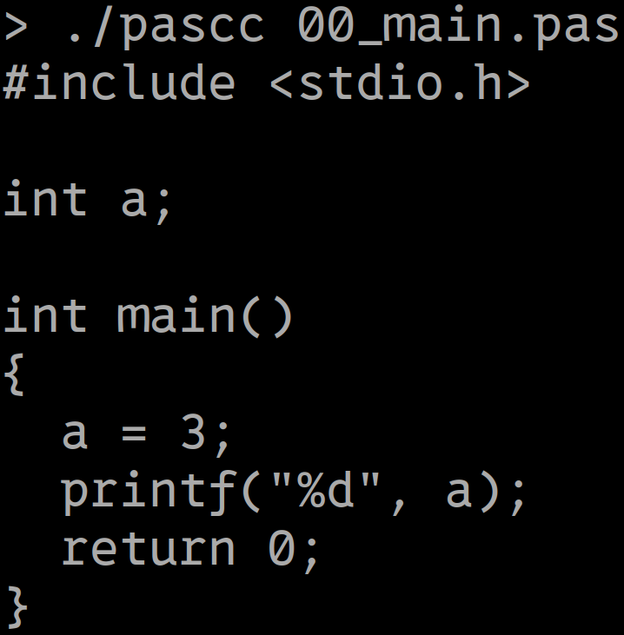
10/11

Slide 11






06. 总结与展望
核心总结 · Summary
未来展望 · Outlook
关键环节把控
全功能特性支持
作为编译器的最终输出环节，代码生成模块的设计正确性直接决定了编译结果的有效性。
后续版本将持续迭代，全面适配并支持 Pascal-S 语言定义中的所有语法特性。
核心设计原则
编译性能优化
坚持语义一致性与代码可读性，通过严格映射规则与格式化输出，确保生成C代码的高质量。
探索更高效的中间代码遍历与生成算法，大幅减少指令冗余，提升整体编译速度。
高效技术选型
目标代码优化
采用“直接生成”策略简化实现复杂度，既满足课程设计的核心要求，又保证了开发效率。
尝试引入常量折叠、死代码消除等优化技术，在保证逻辑正确的前提下，提升目标代码执行效率。
11/11

